Slide 1
Животный и растительный мир Ивановской области
.
Цель: закрепить знания о различных видах
животного и растительного мира
Ивановской области, его многообразии.

Slide 2
Давайте будем беречь планету,
Другой такой на свете нету.
Развеем над нею и тучи, и дым,
В обиду её никому не дадим!
Беречь будем птиц, насекомых, зверей.
От этого станем мы только добрей!
Василий Добрев

Slide 3
Природа Ивановской области по своему своеобразна и уникальна, чему способствует географическое расположение – центральная часть европейской России. Богата область своими водными ресурсами – одних озёр здесь насчитывается более ста, с удивительным неподражаемым рельефом и растительным и животным миром.

Slide 4
Растительный мир Ивановской области
Природа здешних мест удивительно разнообразна. По дороге в лес здесь можно встретить дремучие ельники, растущие бок о бок с берёзовыми рощами, дубовые насаждения сменяют сосновые боры.

Slide 5
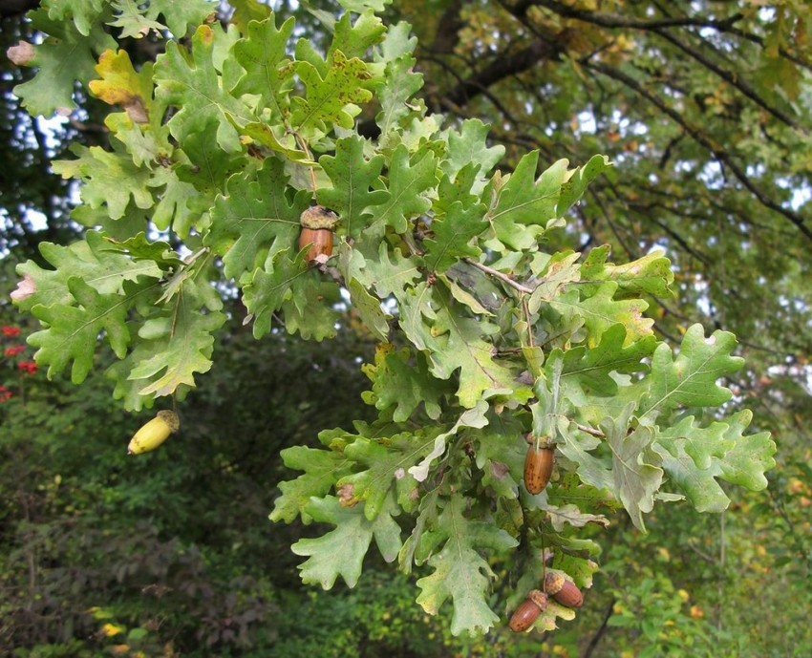
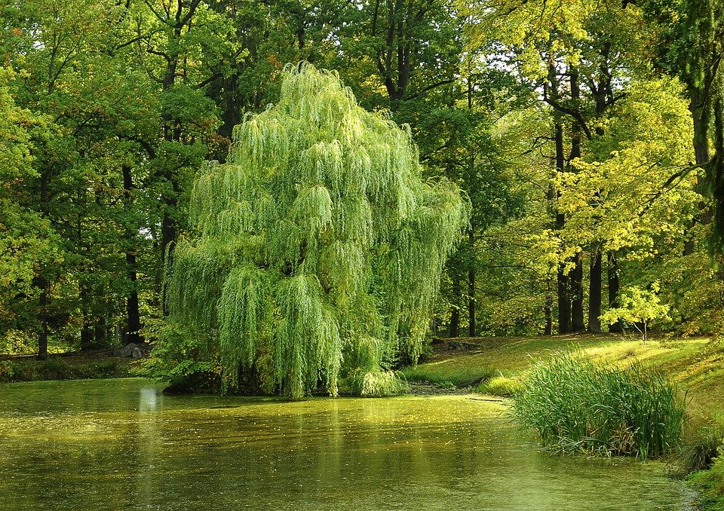
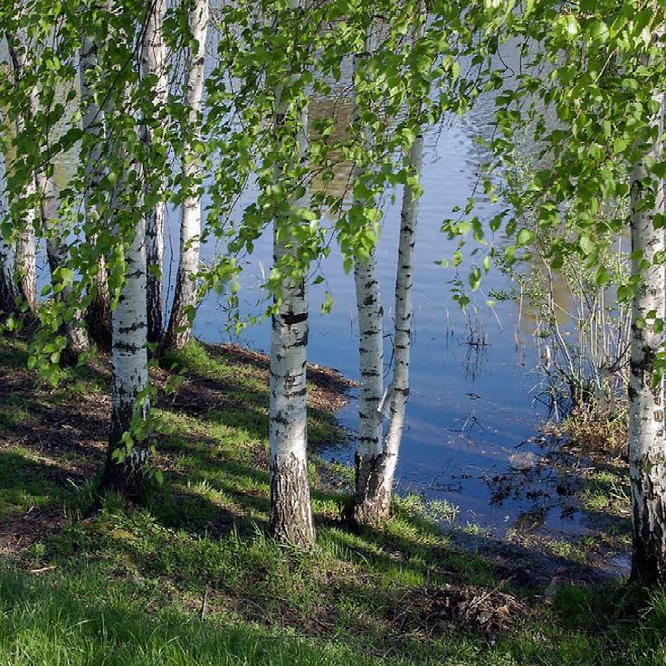
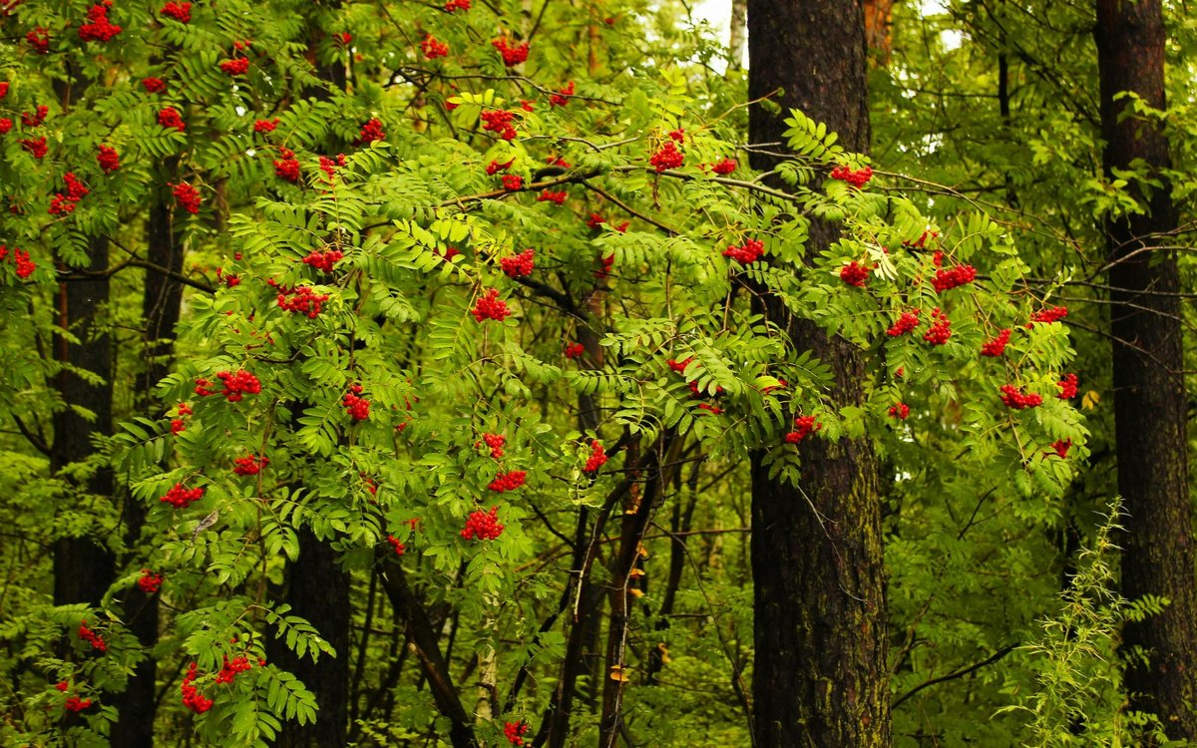
Многочисленные кустарники и небольшие деревья идеально вписываются в общий пейзаж природы, дополняя её. Это малина, рябина, чёрная и серая ольха, лещина, черёмуха, ирга, жимолость, калина.
В лесах Ивановской области произрастает порядка 10 видов ивы, в большом количестве встречается дуб, липа, три вида берёз, осина и тополь.

Slide 6
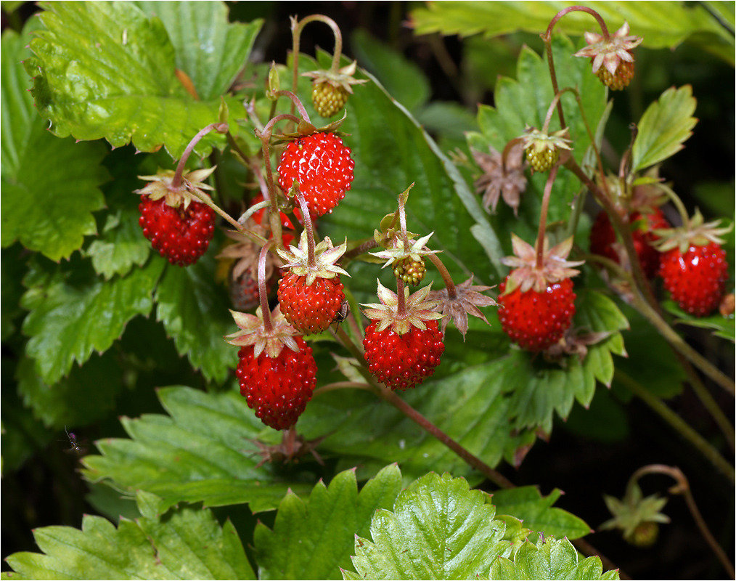
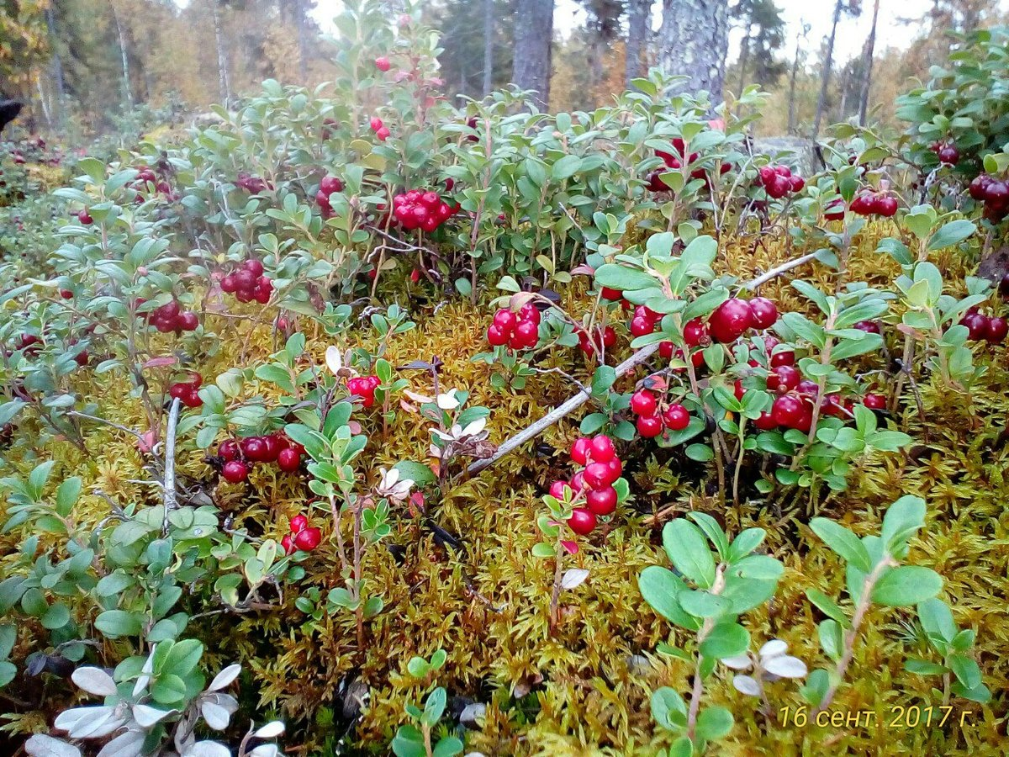
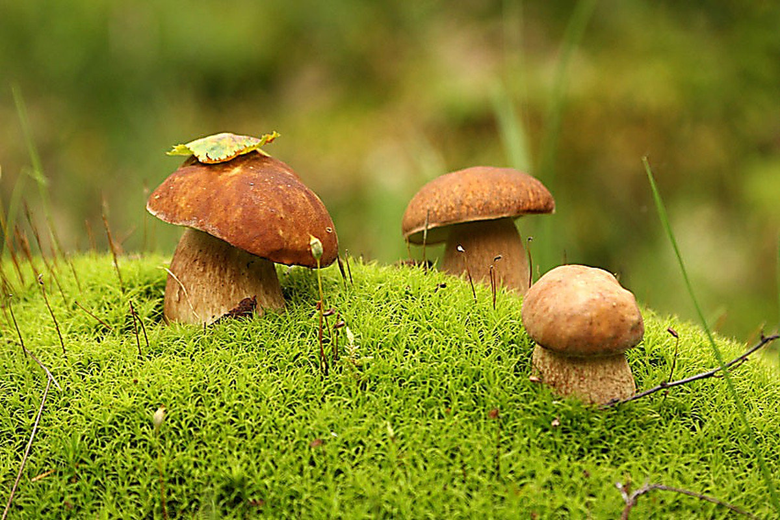
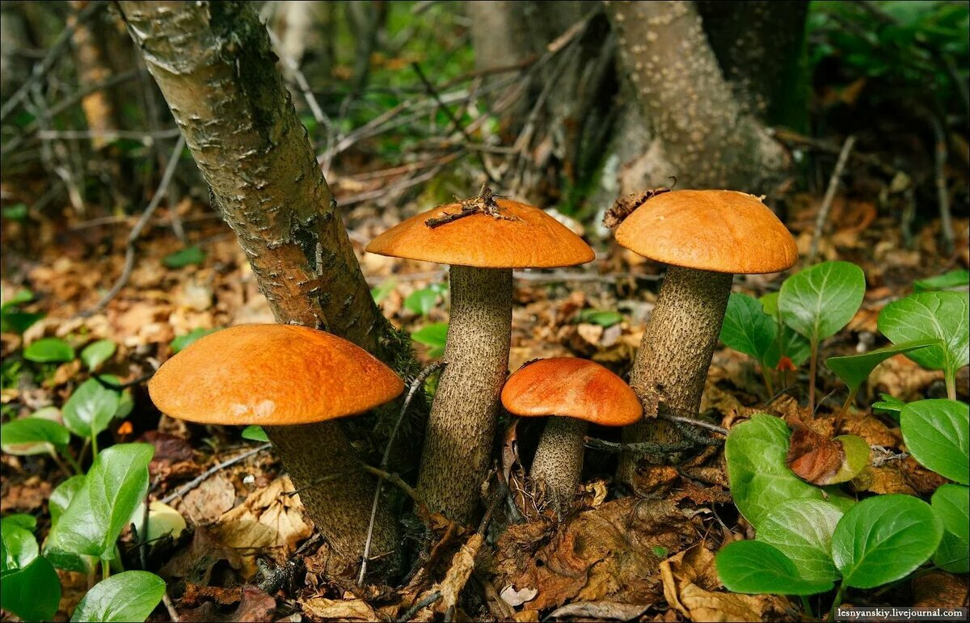
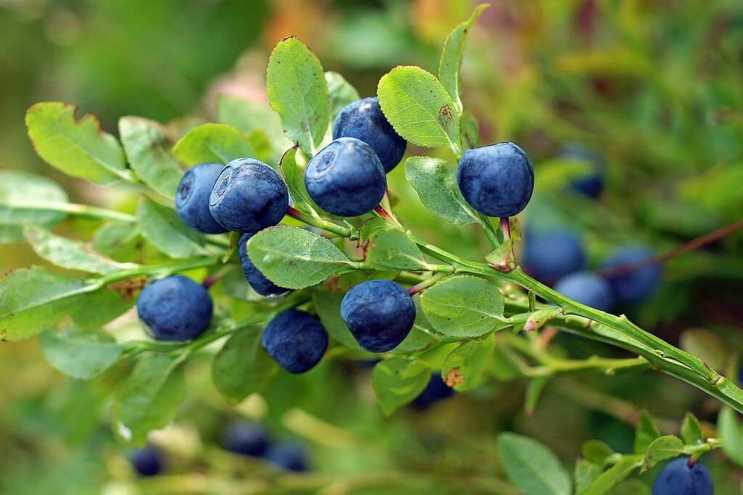
Особенно впечатляет богатство лекарственных растений – здесь их более 600 видов. На болотистых участках леса в изобилии произрастает клюква. Наиболее часто встречаемые ягоды – брусника, черника, костяника, а земляника представлена тремя видами. Ближе к осени по всему лесу встречаются целые полянки грибов.

Slide 7
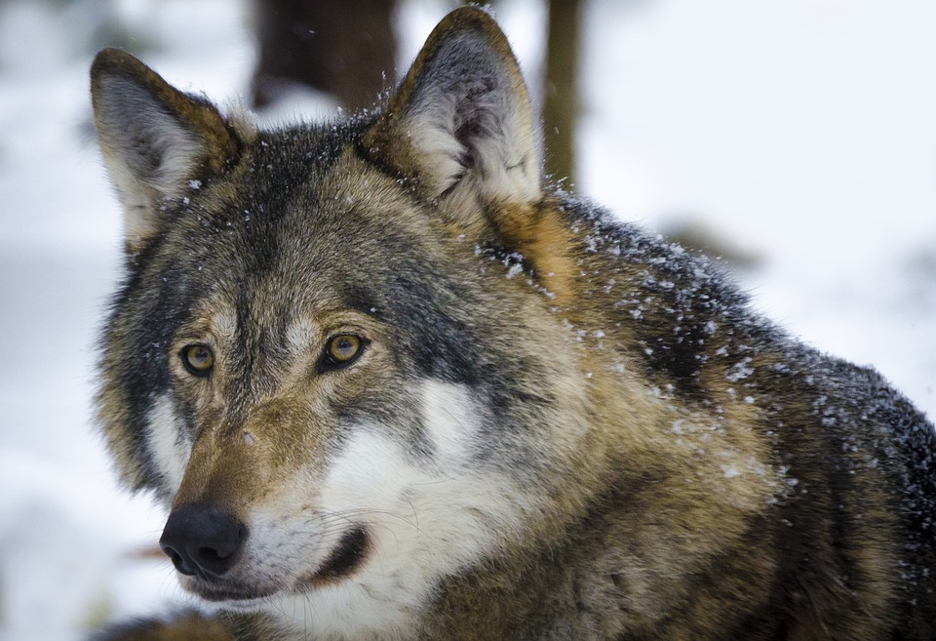
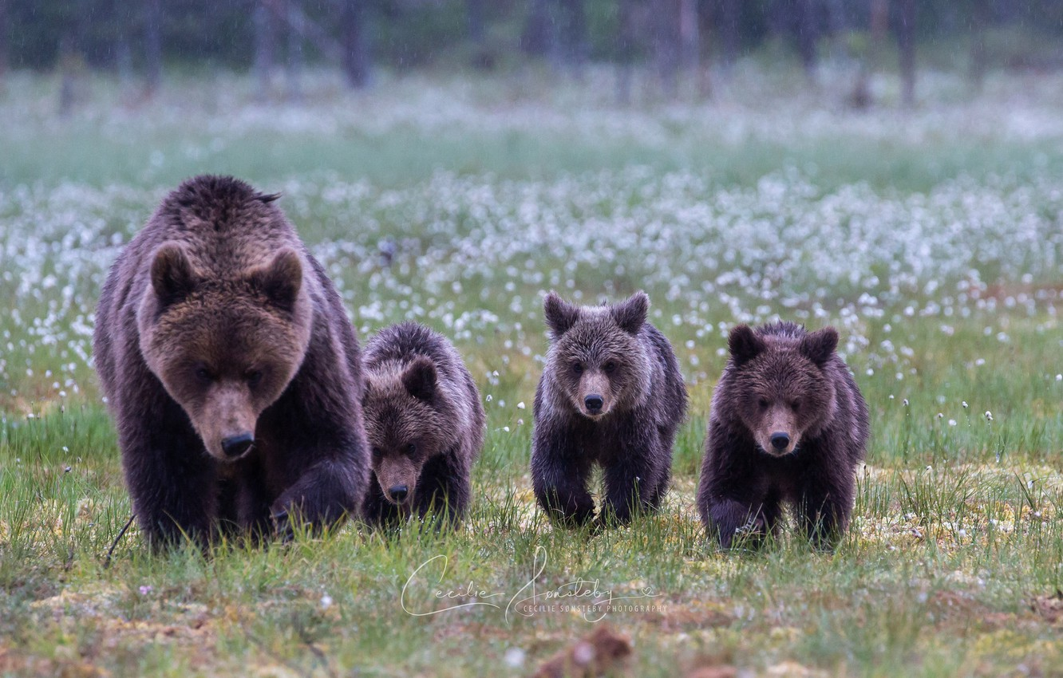
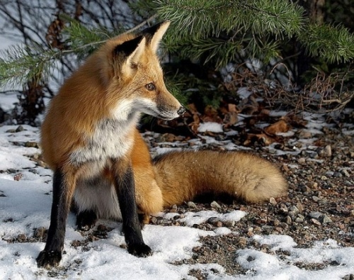
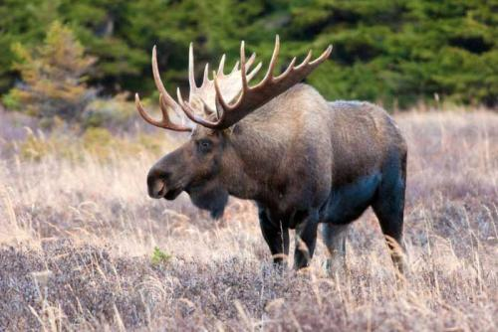
Животный мир Ивановской области
К числу наиболее природоохранных значимых объектов Ивановской области относится Клязьменский заказник, который имеет федеральный статус. Протянулся он по территории Савинского и Южного районов – общей площадью 21000км. Здесь часто можно встретить лису, зайца, белку, куницу, речную выдру. В густых таежных лесах края обитают медведи, лоси, кабаны, белки, глухари.

Slide 8
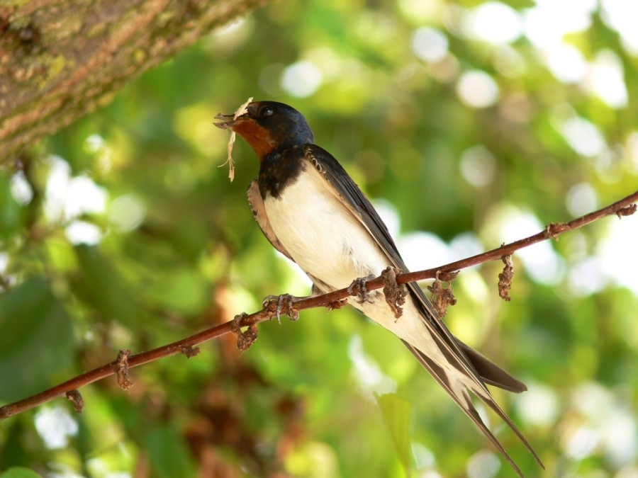
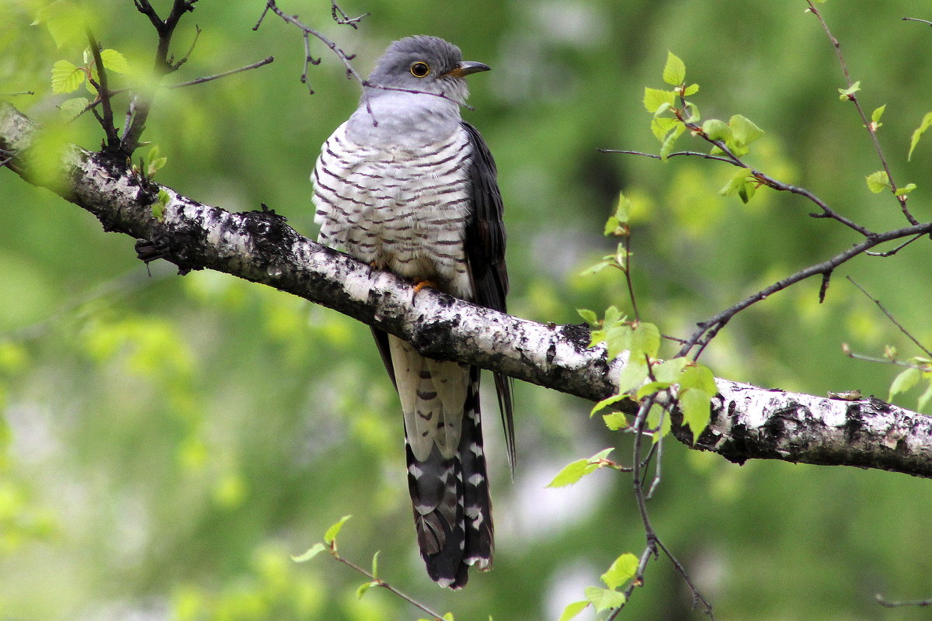
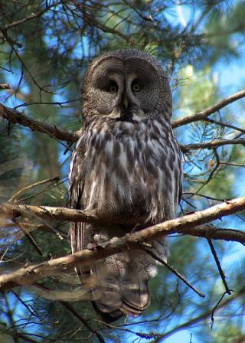
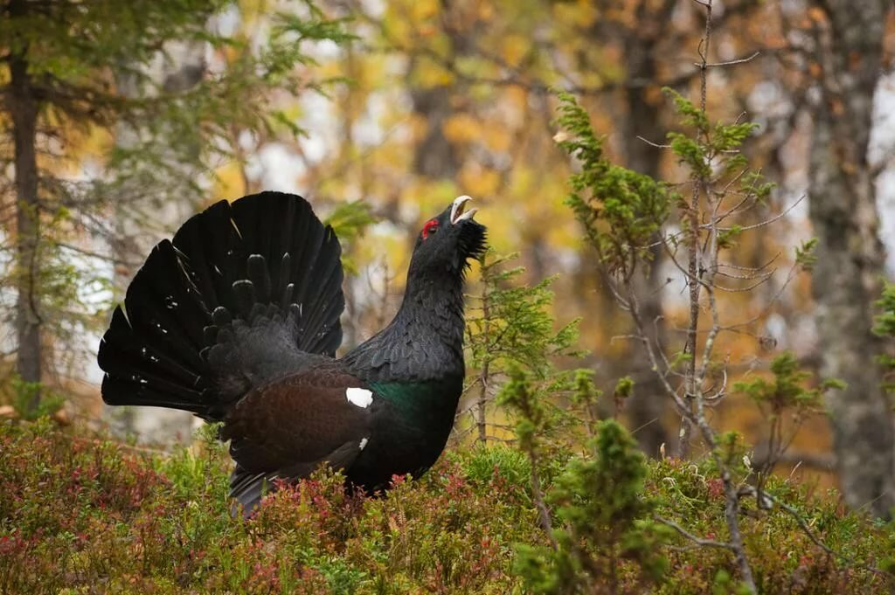
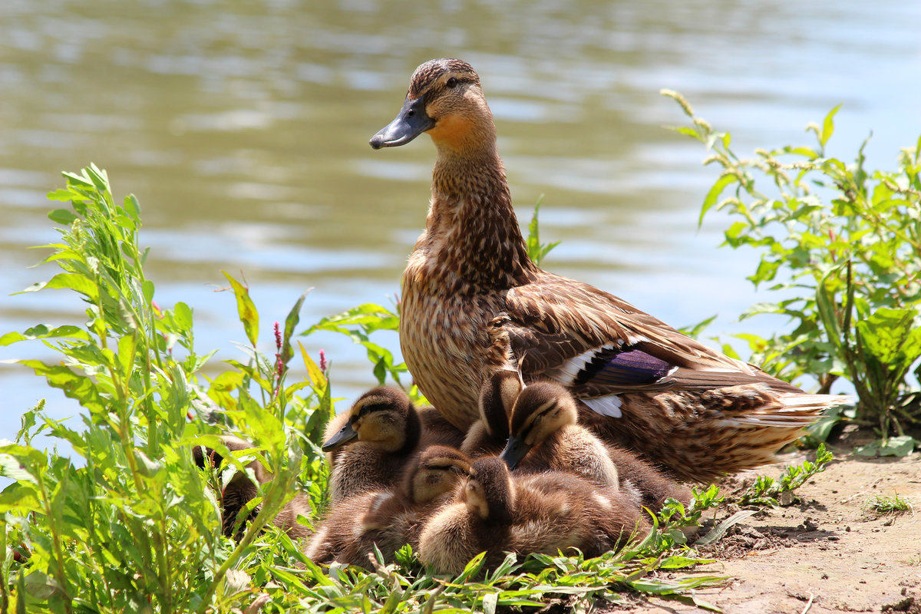
Особенно богат мир птиц - более 100 видов. Это воробьи, галки, вороны, глухари, синицы, сойки, голуби - сизари, тетерев, рябчик, совы. Перелетные птицы представлены обыкновенной кукушкой, стрижом, ласточками, соловьями, утками, серым журавлем (краснокнижный вид).

Slide 9
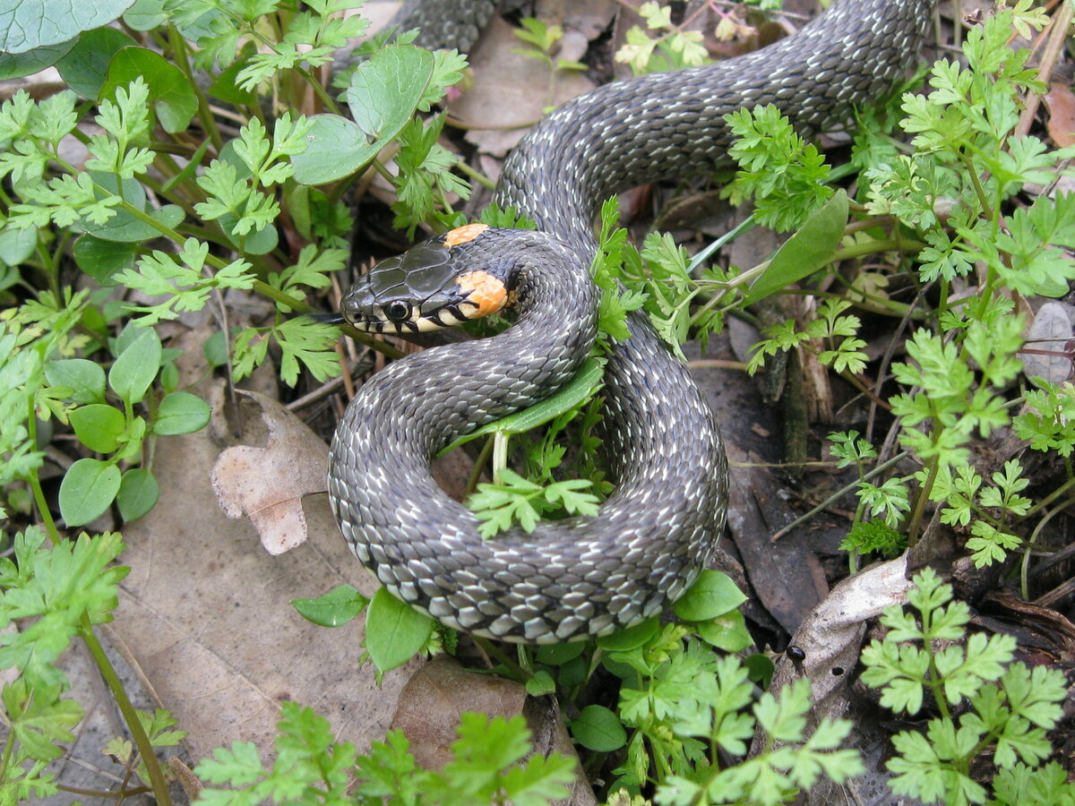
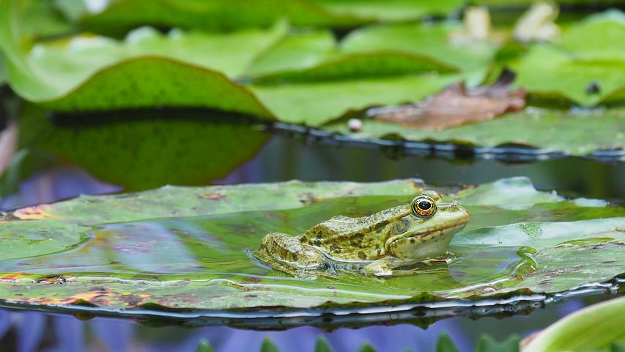
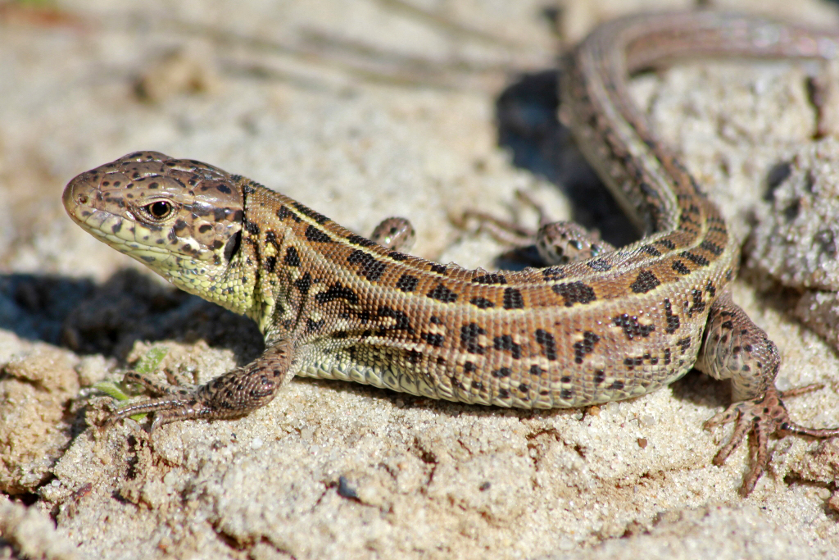
Благоприятная окружающая среда способствует развитию вида пресмыкающихся и земноводных. Здесь часто можно увидеть ящерицу, лягушку, жабу, ужей и разных змей.

Slide 10
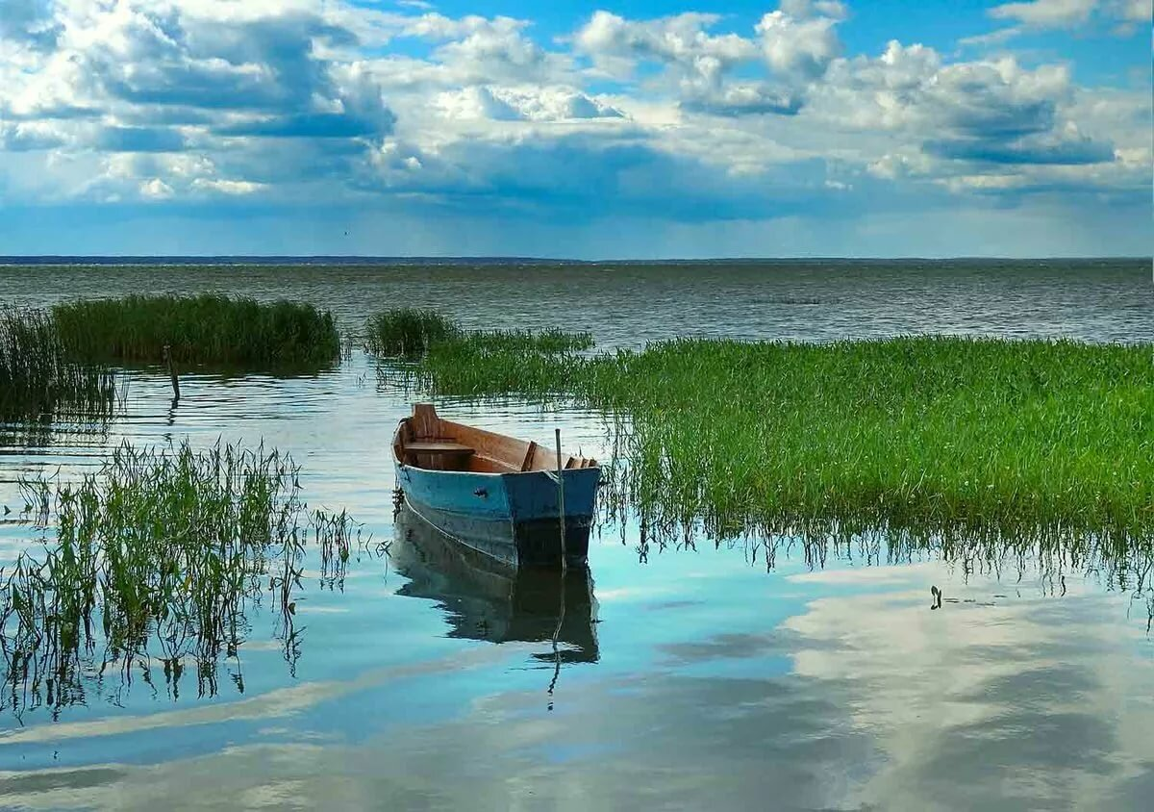
В водоёмах Ивановской области обитает более 40 видов рыб, часть которых является интересными объектами для рыбалки. К основным объектам рыбной ловли в Ивановской области относится: плотва, лещ, густера, краснопёрка,
карп(сазан), золотой и серебряный карась, язь, сом, налим, окунь, чехонь, судак и щука.

Slide 11
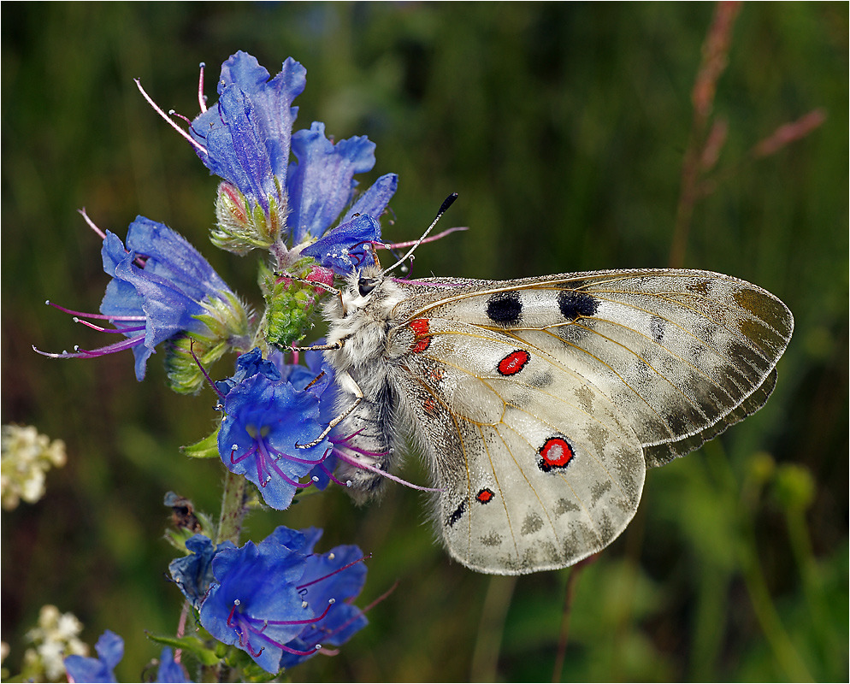
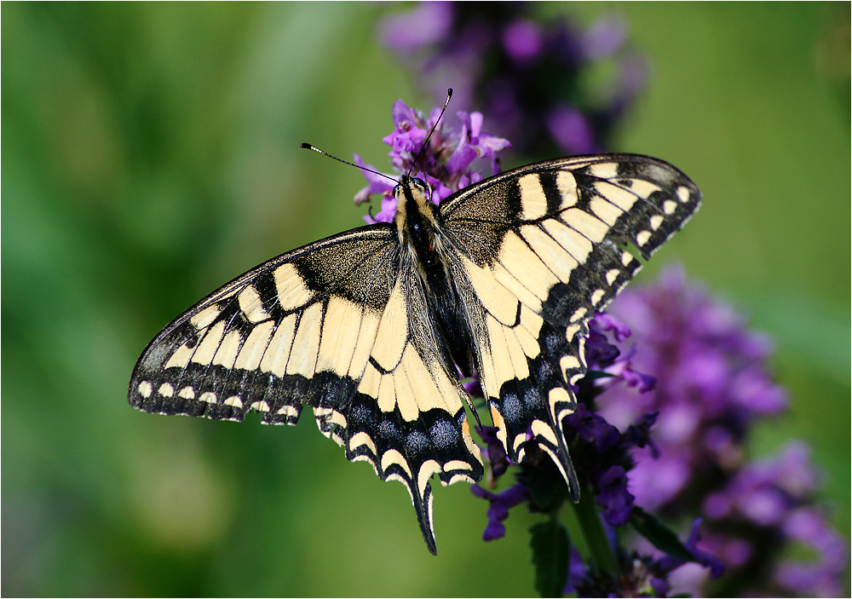
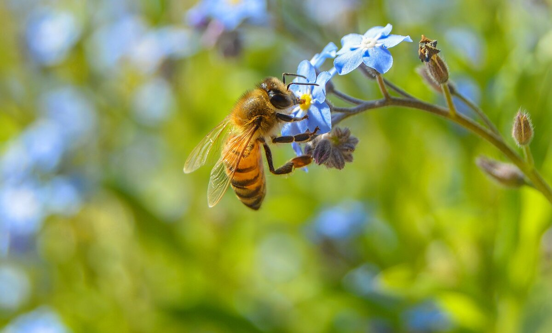
Охраняемые виды бабочек распространены повсеместно по всей области. Это аполлоны и махаоны. Большое количество шмелей и пчел, что благоприятно сказывается на опылении растений и расширению их популяции. В общей сложности 192 вида животных этого края занесены в Красную книгу и охраняются по всей строгости закона.

Slide 12
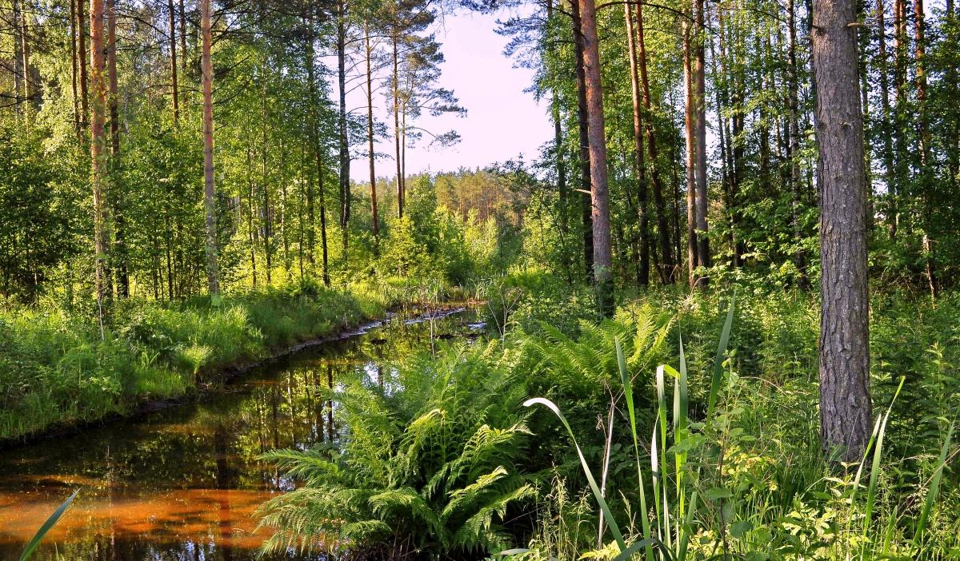
Заключение
В современном мире каждый человек должен знать природу, животных и растения своего края, поэтому изучение данной темы имеет важное значение.

Slide 13
Викторина «Что мы знаем о животном и растительном мире Ивановской области?»
Какие виды деревьев и кустарников встречаются на территории Ивановской области?
Перечисли наиболее часто встречаемые ягоды.
Какой заказник на территории Ивановской области имеет федеральный статус и какова его площадь?
Какие звери обитают в таёжных лесах края?
Сколько видов птиц находится на территории Ивановской области? Перечисли их.
Какие виды бабочек распространены по всей области?
Сколько видов животных Ивановского края занесены в Красную книгу?

Slide 14
СПАСИБО!
Работу выполнила: Воспитатель ОГКОУ "Ивановская школа-интернат №1" Свистунова И. А.

